Slide 1
Nie wypalaj traw na wiosnę
ogień niesie przyrodzie śmierć i zniszczenie.

Slide 2
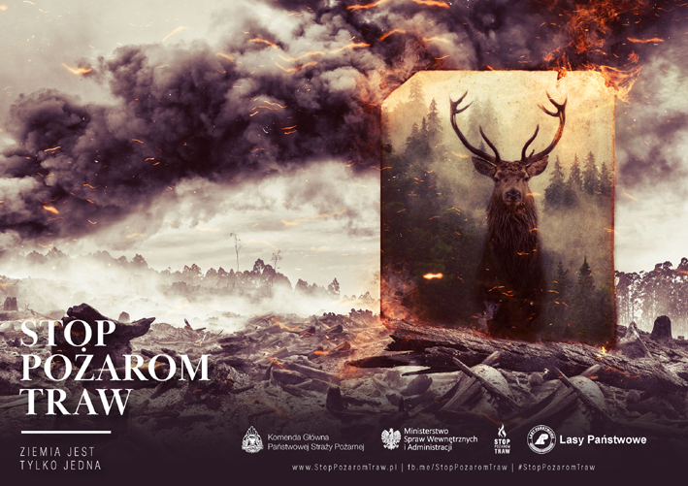

Slide 3
Już od wielu lat przełom zimy, wiosny oraz przedwiośnie to okresy, w których wyraźnie wzrasta liczba pożarów łąk i nieużytków. Wiele osób wypala trawy i nieużytki rolne, tłumacząc swoje postępowanie chęcią użyźniania gleby. Od pokoleń wśród wielu ludzi panuje bowiem przekonanie, że spalenie trawy spowoduje szybszy i bujniejszy jej odrost, a tym samym przyniesie korzyści ekonomiczne. Jest to jednak całkowicie błędne myślenie.

Slide 4
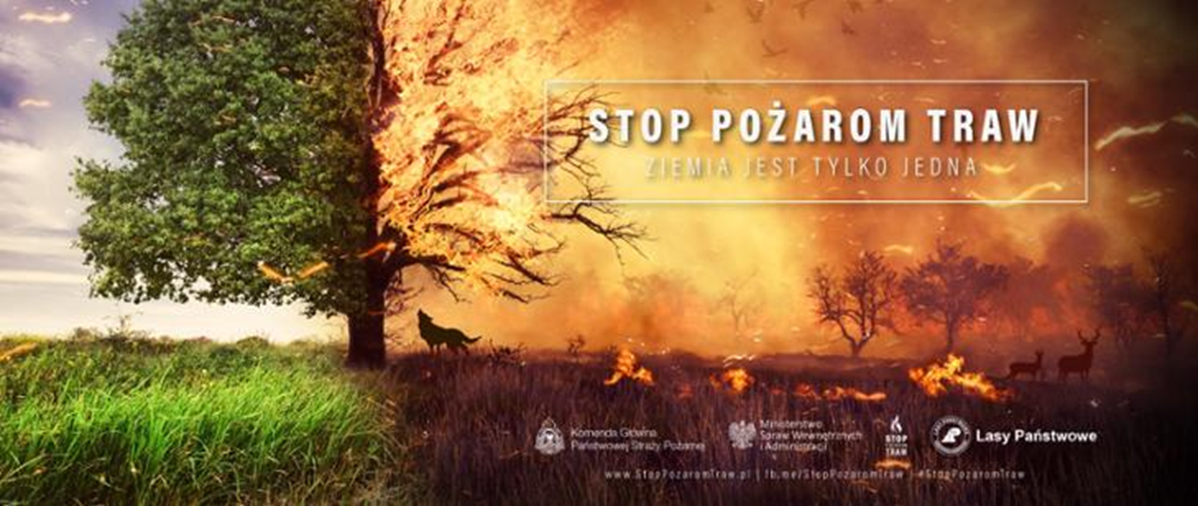

Slide 5
Rzeczywistość wskazuje, że wypalanie traw prowadzi do nieodwracalnych, niekorzystnych zmian w środowisku naturalnym – ziemia wyjaławia się, zahamowany zostaje bardzo pożyteczny, naturalny rozkład resztek roślinnych oraz asymilacja azotu z powietrza. Do atmosfery przedostaje się szereg związków chemicznych będących truciznami zarówno dla ludzi jak i zwierząt. Wypalanie traw jest również przyczyną wielu pożarów, które niejednokrotnie prowadzą niestety także do wypadków śmiertelnych. Rocznie w tego rodzaju zdarzeniach śmierć ponosi kilkanaście osób.

Slide 7
Skutki wypalania traw
Po wypaleniu gleba staje się jałowa i potrzebuje nawet kilku lat, aby powrócić do stanu sprzed katastrofy. Wypalanie traw w znacznym stopniu obniża plony.
Pożar jest tragiczny w skutkach dla całego ekosystemu – zniszczona zostaje nie tylko warstwa życiodajnej próchnicy, giną również zwierzęta. Podpalanie traw bywa często przyczyną pożarów lasów i zabudowań gospodarczych, a w konsekwencji stanowi zagrożenie dla zdrowia i życia ludzi.

Slide 8
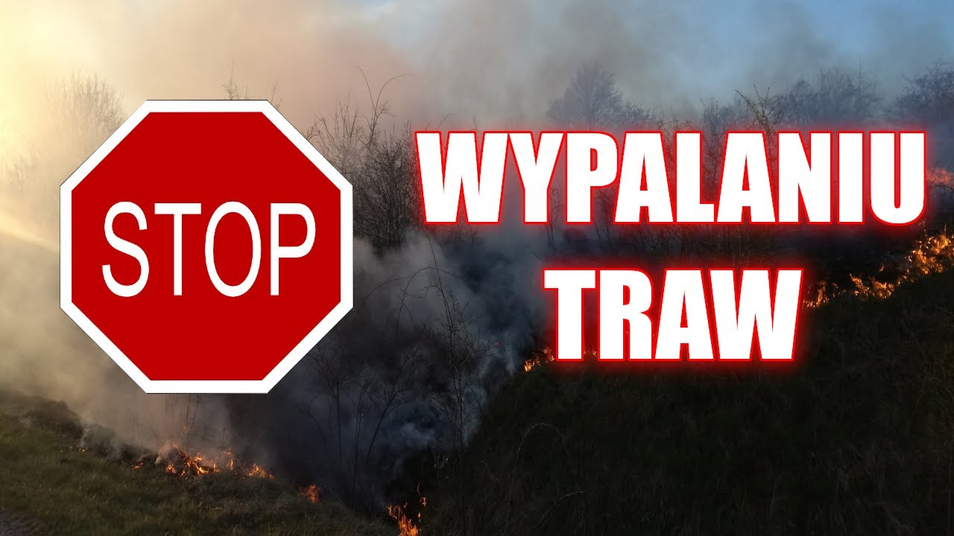

Slide 9
Surowe kary – grzywna a nawet więzienie
Zakaz wypalania traw określony został w Ustawie o ochronie przyrody oraz w Ustawie o lasach. Kodeks wykroczeń przewiduje za to karę nagany, aresztu lub grzywny, której wysokość może wynieść od 5 tys. do 20 tys. zł. Co więcej, jeśli w wyniku podpalenia trawy dojdzie do pożaru, który sprowadzi zagrożenie utraty zdrowia lub życia wielu osób albo zniszczenia mienia wielkich rozmiarów, wtedy sprawca – zgodnie z zapisami Kodeksu karnego – podlega karze pozbawienia wolności nawet do 10 lat.

Slide 10
https://www.youtube.com/watch?v=kf4lNLfjI-c&t=41s
STOP POŻAROM TRAW – PSP ŚLĄSK

